Slide 1




Môn: Toán

Slide 2
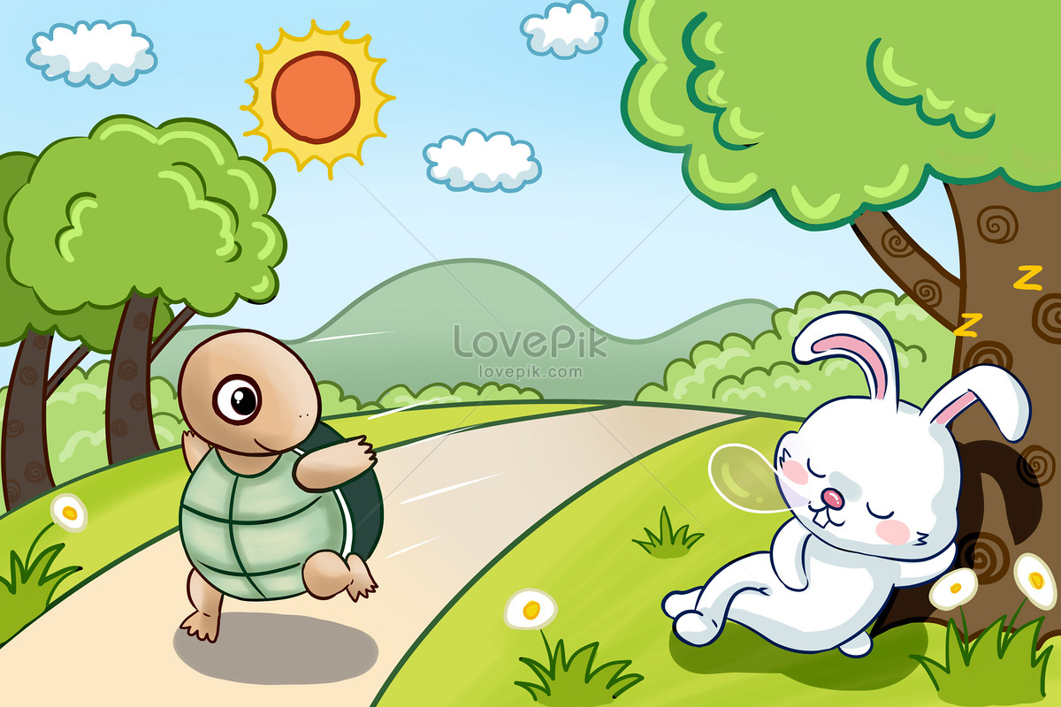
BỨC TRANH BÍ MẬT
Khởi động
1
2
3
4

Slide 3




Khám phá

Slide 4

Bài 1 a) Viết cho đầy đủ bảng đơn vị đo độ dài sau:
 | Lớn hơn mét |  |  | Mét | Bé hơn mét
Kí hiệu |  |  |  | m
Quan hệ giữa các đơn vị đo liền nhau
km
hm
dam
dm
cm
mm
1km
=10hm
1hm
=10dam
=0,1km
1dam
=10m
=0,1hm
1m
1dm
=10cm
=0,1m
1cm
=10mm
=0,1dm
1mm
=0,1cm
=10dm
1
=0,1dam
dam
10

Slide 5

Bài 1 b) Viết cho đầy đủ bảng đơn vị đo khối lượng sau:
 | Lớn hơn ki-lô-gam |  |  | Ki-lô-gam | Bé hơn ki-lô-gam
Kí hiệu |  |  |  | kg
Quan hệ giữa các đơn vị đo liền nhau
tấn
tạ
yến
hg
dag
g
1tấn
=10tạ
1tạ
=10yến
=0,1tấn
1yến
=10kg
=0,1tạ
1kg
1hg
=10dag
=0,1kg
1dag
=10g
=0,1hg
1g
=0,1dag
=10hg
1
=0,1yến
yến
10

Slide 6

Bài 1 c) Trong bảng đơn vị đo độ dài
(hoặc bảng đơn vị đo khối lượng):
Đơn vị lớn gấp bao nhiêu lần đơn vị bé hơn tiếp liền?
Đơn vị lớn gấp 10 lần đơn vị bé hơn tiếp liền.
Đơn vị bé bằng một phần mấy đơn vị lớn hơn tiếp liền?
1
10
Đơn vị bé bằng (hay 0,1) đơn vị lớn hơn tiếp liền.

Slide 7

Bài 2 Viết (theo mẫu):
10
100
1000
1m = … ..dm = ….... cm = ……... mm
1km = … m
1kg = … g
1tấn = … kg

Slide 8
Bài 2 Viết (theo mẫu):
1km = …….....m
1kg = ……..... g
1tấn = …….... kg
1km = m
1kg = g
1tấn = kg
1000
1000
1000

Slide 9

b, 1m =......... dam =.. .. dam
Bài 2 Viết (theo mẫu):
1
0,1
10
1
1m = ................. km = ............km
1g = .................. kg = ............. kg
1kg = ................tấn = ............tấn
0,001
1000
1
0,001
1000
1
0,001
1000

Slide 10

Bài 3 Viết số thích hợp vào chỗ chấm (theo mẫu):
a) 5285m = 5km 285m = 5,285km
1827m = …km …m = …,…km
2063m = …km …m = …,… km
702m = …km …m = …,… km
b) 34dm = …m …dm = …,…m
786cm = …m …cm = …,…m
408cm = …m …cm = …,…m
c) 6258g = 6kg 258g = 6,258kg
2065g = …kg …g = …,….kg
8047kg = … tấn …kg = …,… tấn

Slide 11

Bài 3 Viết số thích hợp vào chỗ chấm (theo mẫu):
5285m = 5km 285m = 5,285km
Ta có:
285
5km 285m =
5285m =
5
km
5000m
+ 285m
= 5,285km
= 5km
+ 285m
= 5km 285m
1000

Slide 12
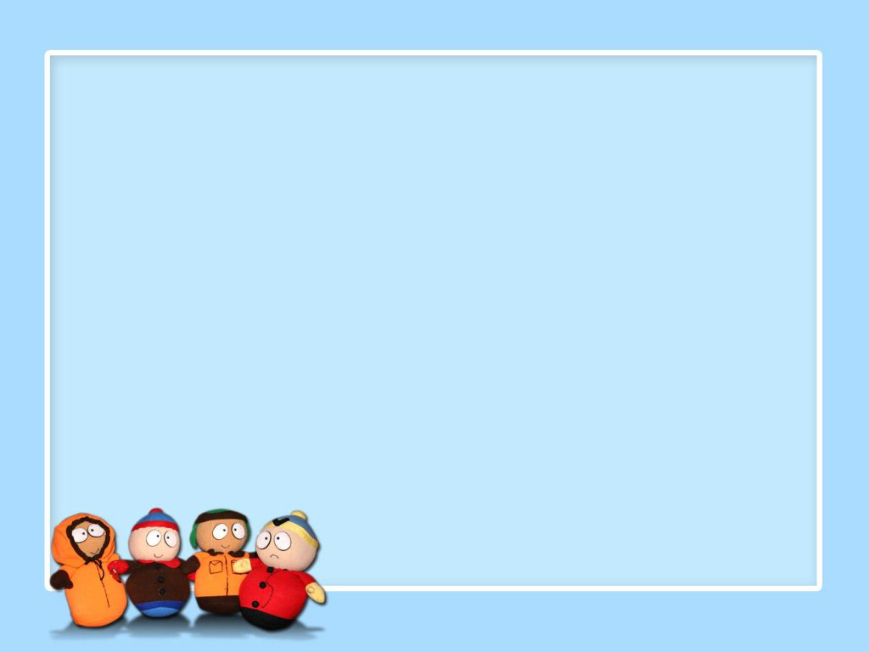
Bài 3 Viết số thích hợp vào chỗ chấm (theo mẫu):
5285m = .... km ...........m = ..............km
1827m = ….....km ….......m = ….....…km
2063m = ….......km …........m = …...… km
702m = …......km …......m = ….....… km
5
285
5,285
1
827
1,827
2
63
2,063
0
702
0,702

Slide 13

b) 34dm = …....m …...dm = ….…m
786cm = …....m ...…cm = …...…m
408cm = ..…m …...cm = …..…m
3
4
3,4
7
86
7,86
4
8
4,08

Slide 14
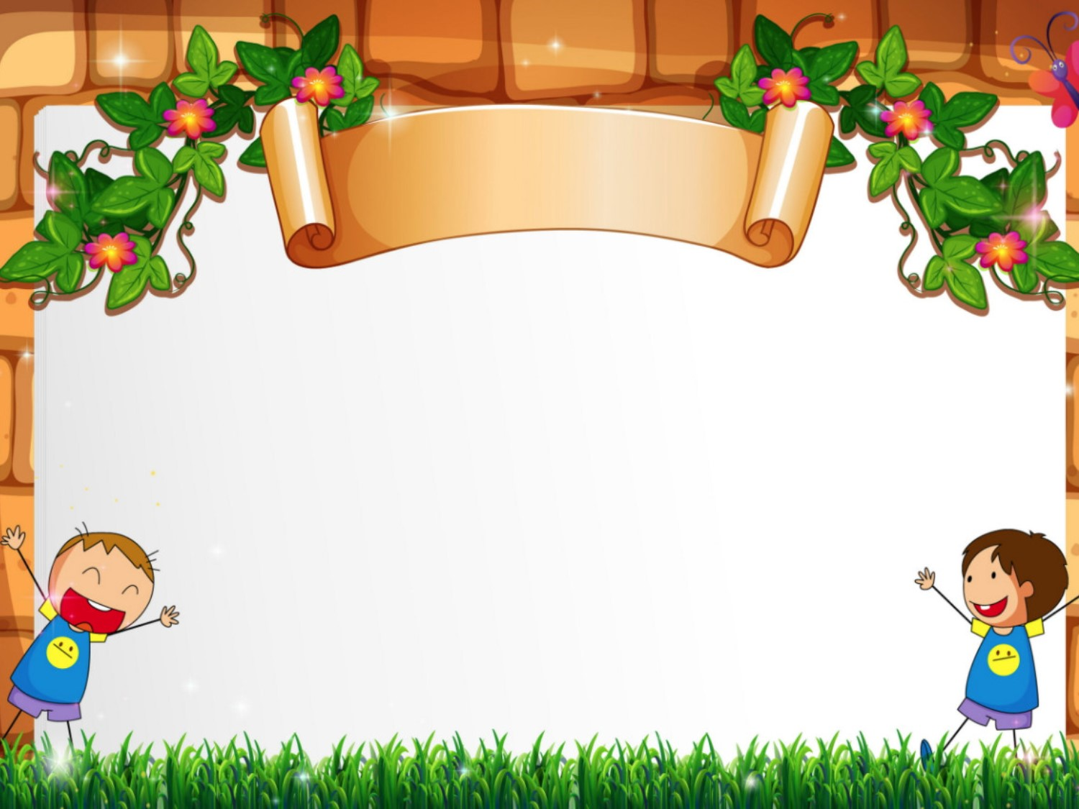
Bài 3 Viết số thích hợp vào chỗ chấm (theo mẫu):
6258g =.…kg……g = …….kg
6
258
6,258

Slide 15
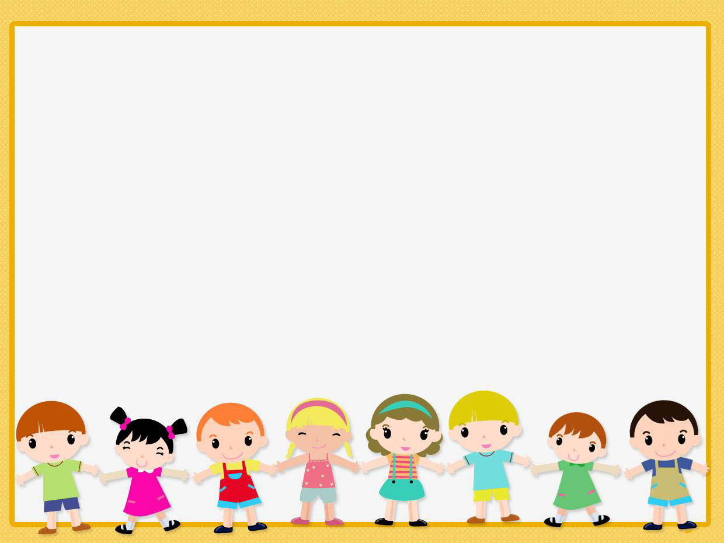
6,258
c) 6258g = ..........kg ................g = ...............kg
2065g = ..............kg .............g = ................kg
8047kg = ..............tấn ...............kg = ......... tấn
6
258
2
65
2,065
8
47
8,047

Slide 16
Vận dụng
Trò chơi: Ai đúng, ai nhanh

Slide 17



Câu 1
Ba cân gạo nặng bao nhiêu?
A. 3g B. 3hg
C. 3dag D. 3kg
D. 3kg
HẾT GIỜ
2
5
4
3
0
1

Slide 18

Câu 2
Một túi đựng 100g bông và một túi đựng
100g sắt. Hỏi túi nào nặng hơn?
Túi bông nặng hơn
B. Túi sắt nặng hơn
C. Hai túi nặng bằng nhau
C. Hai túi nặng bằng nhau
HẾT GIỜ
2
5
4
3
0
1

Slide 19

Câu 3
Một lạng kẹo là bao nhiêu?
100dag B. 100hg
C. 100g D. 1000g
C. 100g
HẾT GIỜ
2
5
4
3
0
1

Slide 20

Câu 4
9 cây số dài bao nhiêu?
9m B. 9km
C. 9hm D. 9cm
B. 9km
HẾT GIỜ
2
5
4
3
0
1

Slide 21

Ô SỐ 1
Viết số đo sau dưới dạng số thập phân:
1
4
m =
0,25
m

Slide 22
Ô SỐ 2
Viết số đo sau dưới dạng số thập phân:
6
10
km =
0,6
km

Slide 23
Ô SỐ 3
Viết số đo sau dưới dạng số thập phân:
5
2
kg =
2,5
kg

Slide 24
Ô SỐ 4
Viết số đo sau dưới dạng số thập phân:
1
2
tấn =
0,5
tấn

